Slide 1
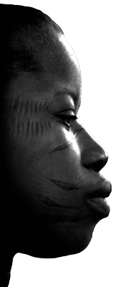
O Geledés
Fundada em 30 de abril de 1988; organização da sociedade civil que se posiciona em defesa de negras e negros em razão das desvantagens e discriminações no acesso às oportunidades sociais em função do racismo e do sexismo vigentes na sociedade brasileira.

Slide 2
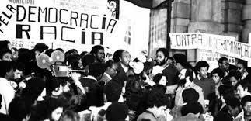
1978 MNU denuncia violência racial

Slide 3
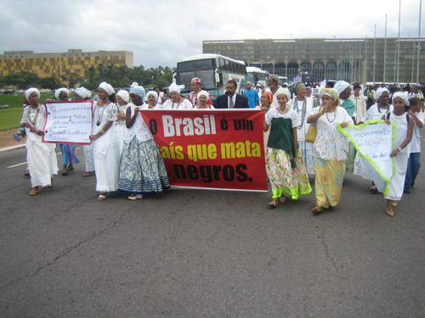
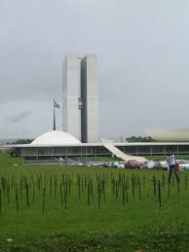
Marcha Zumbi +10

Slide 4
VIOLÊNCIA RACIAL: Uma leitura sobre os dados de homicídios no Brasil
Rodnei Jericó da Silva e Suelaine Carneiro
1ª Edição
São Paulo: Geledés Instituto da Mulher Negra e Global Rights Partners for Justice, 2009
Disponível em: Portal Geledès

Slide 5
Subsistema de Informação sobre Mortalidade – SIM
    No período analisado, em 1979, 2.208 jovens morreram por armas de fogo, que representavam 31,6% do total de vítimas de armas de fogo. Porém, no ano de 2003, os dados passam para 16.345 jovens, que representaram 41,6% do total de vítimas de armas de fogo.
    (Violência Racial: Uma leitura sobre os dados de homicídios no Brasil, pg. )

Slide 6
Índice de Vulnerabilidade Juvenil à Violência e Desigualdade Racial 2014
2012 - 56.000 pessoas foram assassinadas no Brasil.
30.000 eram jovens entre 15 a 29 anos,
77 % eram negros.

Slide 7
Estado de São Paulo
Relatório Índice de Vulnerabilidade Juvenil à Violência e Desigualdade Racial 2014
Informa que o Estado de São Paulo está “em melhor situação”, porque tem o menor indice de mortalidade entre jovens em relação às outras 27 unidades da Federação, pois ostenta uma taxa de 0,200 considerada baixa. (O que significa uma taxa de homicidio relativa de 1,49 entre negros e brancos).

Slide 8
Dados Estado de São Paulo
IBCCRIM - Instituto Brasileiro de Ciências Criminais
Em cinco anos, PM de São Paulo mata mais que todas as polícias dos EUA juntas: Corporação paulista matou 6% mais que polícias americanas entre 2005 e 2009.
Com uma população quase oito vezes menor que a dos Estados Unidos.
Fontes: http://www.ibccrim.org.br/noticia/13905-Em-cinco-anos,-PM-de-Sao-Paulo-mata-mais-que-todas-as-policias-dos-EUA-, em 06/06/2015

Slide 9
Entre janeiro e novembro de 2014, 816 pessoas foram mortas por policiais militares no Estado de SP. Letalidade policial foi maior até do que em 2006 e 2012, anos de enfrentamento das forças de segurança contra a facção criminosaPCC.
Fonte: Ponte – Segurança Pública, Justiça e Direitos Humanos

Slide 10
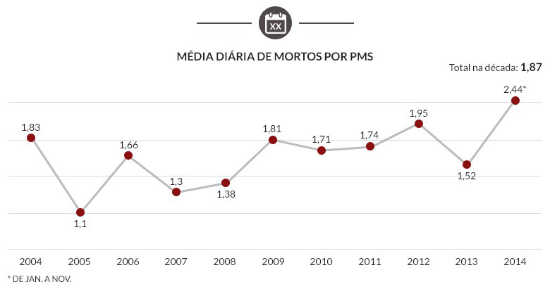

Slide 11
2014 - A polícia paulista foi responsável por 728 mortes - um crescimento de 97% em relação a 2013, quando houve 369 casos.
É mais do que todas as mortes que aconteceram na África do Sul, por exemplo, que terminou o ano passado com 413 assassinatos em uma população de mais de 50 milhões de habitantes.
Fonte: http://ponte.org/pm-de-sp-bate-recorde-de-mortes-e-nao-reduz-crimes/, em 06/06/2015

Slide 12
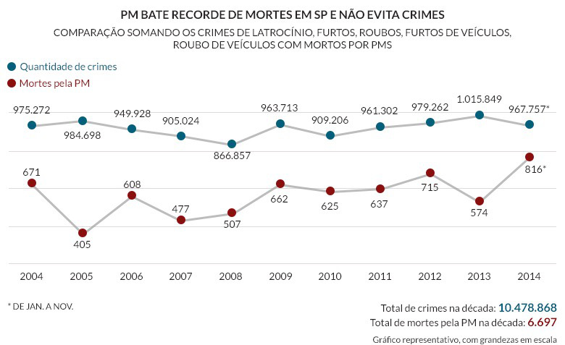

Slide 13
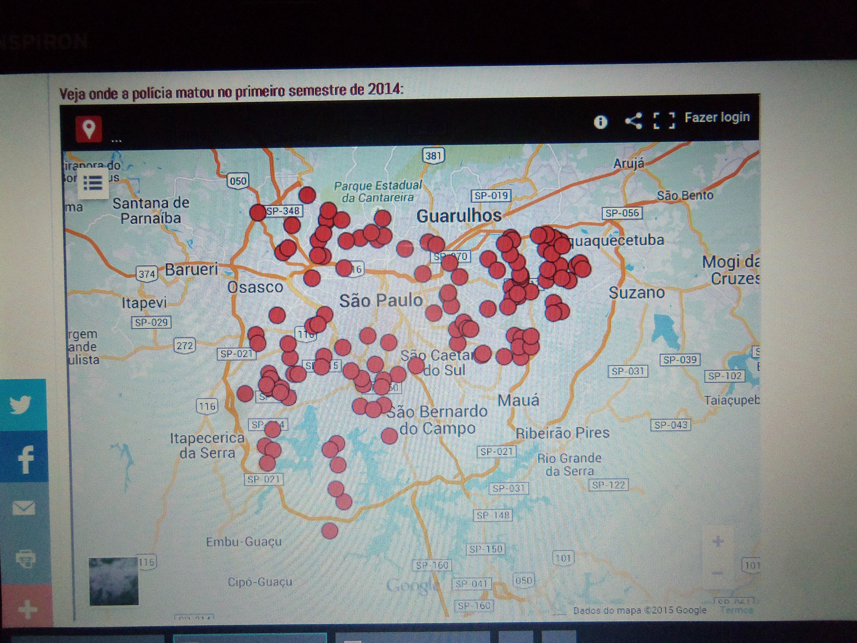

Slide 14
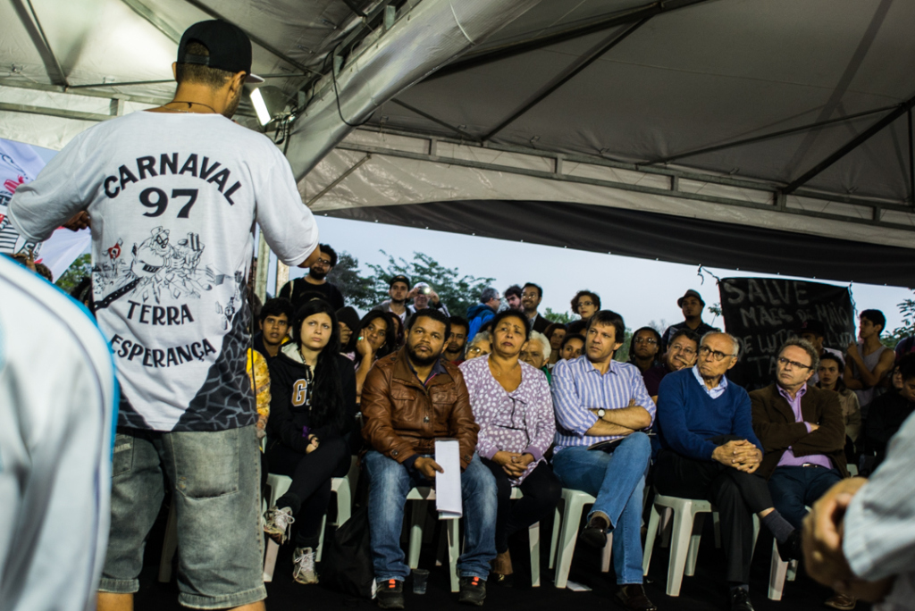
Em audiência na Zona Sul de São Paulo, militantes cobram a criação de uma rede de proteção contra os assassinatos de jovens e negros na capital paulista cometidos por policiais

Slide 15
MARIA SYLVIA OLIVEIRA
GELEDÈS – INSTITUTO DA MULHER NEGRA
OBRIGADA!!!
www.geledes.org.br
geledes@geledes.org.br
Fone: (11) 3333-3444

